Slide 1
Predicción valor de la Cartera
En relación a su índice de referencia Nasdaq 100 (ticker: NDQ)
Institución: CODERHOUSE
Alumno: Ernesto Revello (trabajo individual)
Fecha presentación: 20/01/2022

Slide 2


Contenidos:
Cartera Vs NDX
1 FILA = 1 DÍA NEGOCIACIÓN
-Data Acquisition.
*Importo las librerías necesarias. Fecha de inicio y de fin del dataset.
*Tomo 20 años de cotizaciones diarias.
*Determino composición cartera.

Slide 3

-Data Wrangling y EDA
-IPO (initial public offering) es cuando las empresas comienzan a cotizar en bolsa.
*’Cartera’ tiene acciones con faltantes de precios por inicio de cotización pública posterior a mi fecha start.
*Completo faltantes. Chequeo.
*Multiplico cada acción por el % que tiene en la cartera del cliente.
*Creo la columna Cartera, columna calculada sumando cada fila del df.
*Con el dataset listo, lo bajo a un .csv

Slide 4
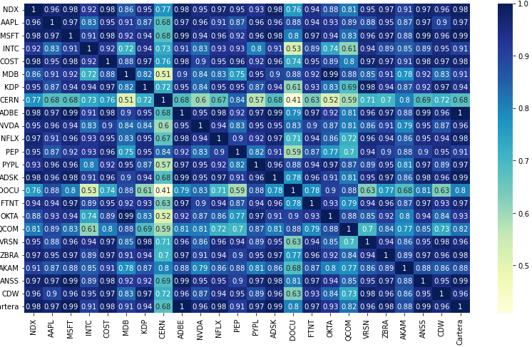
Contenidos:
-Tablas y gráficos varios.
*Tabla y gráfico del Coeficiente de Correlación de Pearson.
*Boxplot horizontal de la Cartera y el NDX.
*Evolución de la cartera en el tiempo y en relación al índice NDX.
-Enriquezco el df con columnas calculadas.
*.Calculo ema_50 (Exponential Moving Average de 50 ruedas) de la Cartera y del índice.

Slide 5
Contenidos:
-Algoritmos ML elegidos -regresiones-:
*Regresión Lineal
*Regresión Lineal Múltiple
*Regresión Polinomial o no lineal
*Estandarizaciones
-Resultados - Conclusiones:
*Métricas -RSME, MAE, R2 y SCORE-
*Comparación de métricas
*Ganador: Regresión Polinomial o no lineal con Score: 0.9948
(vemos que el período considerado del índice muestra una suba casi perfecta)

Slide 6

Descripción del caso de negocio
‘¿Cuánto variará el valor de mi cartera?’
Un cliente ‘x’ nos envía su cartera de inversión bursátil.
El 100% de sus acciones cotizan en Nasdaq 100.
Quiere saber cuánto variará el valor de su cartera según varíe el índice Nasdaq 100.
De esta forma, evitamos series de tiempo -se recomendó no usarlas-
El dataset comprende el índice mencionado y cada acción de la cartera durante el período considerado: desde el 1/1/2011 al 1/1/2021.
Probaré diversos tipos de regresiones hasta encontrar el que mejor score tenga, para este dataset.

Slide 7
Tabla de versionado:
-Cambios y nuevas versiones:
*Ante faltantes intenté completar con mean() pero variaba mucho los precios iniciales
*Completé con el precio de inicio cotización de la acción, evitando distorsiones
*Busqué predecir sólo épocas de crisis con feature categórico, poca riqueza de análisis
*Cambié a proyección de todo el movimiento de la cartera, crisis y euforias
*Regresión lineal simple sin normalizar datos
*Normalicé datos, corrí nuevamente el algoritmo con éxito
*Fijé el grado del algoritmo de Regresión Polinomail en 5
*Advertí el riesgo de caer en overfitting, disminuí el grado a 3 con muy buen score

Slide 8
Objetivos del modelo
Predecir el valor de la cartera del cliente para cada valor del índice Nasdaq 100.
Para ello, parto del dataset compuesto por las cotizaciones del índice Nasdaq 100 (NDX) y de las cotizaciones de cada una de las acciones que componen la cartera.
Luego, creo la columna calculada ‘Cartera’ que se compone de la suma de las cotizaciones de las acciones que componen la cartera, teniendo en cuenta que solo hay 1 acción de cada empresa en la cartera.
Finalmente, con las cotizaciones del índice y de ‘Cartera’, calculo las ema (Exponential Moving Average) para poder así utilizar diversos features.

Slide 9
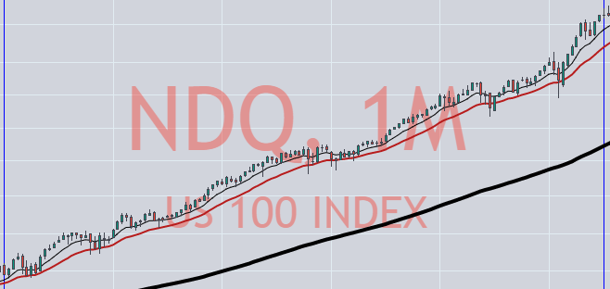
Descripción de los datos
El valor de la cartera varía según varía el índice durante el período que se muestra:

Slide 10

Descripción de los datos
El período considerado tuvo una tendencia alcista sin interrupciones.
El índice Nasdaq 100 cotizó por encima de sus ema_200, ema_50, ema_21 e, incluso, ema_9.
Ha sido un período ideal para el inversor.

Slide 11
Hallazgos encontrados por el EDA
5 empresas de la cartera comenzaron a cotizar en fecha posterior al inicio del dataset.
Es información inexistente -no faltante y subsanable- Usé los métodos .info(), .isnull().sum() y .count() de la librería Pandas.
Descarto la opción de utilizar su promedio para reemplazar los NaN, ya que arrojaría cotizaciones mucho más altas que las cotizaciones de inicio y mucho más bajas que las del final. Eso influenciaría marcadamente los movimientos de precio que aquí se estudian.
Resuelvo completar con la misma cotización de inicio de cada acción -de manera de mantener neutra su influencia en el estudio- Utilizo el método .replace() de la librería Numpy.
Así, el capital del cliente se invierte al precio en que comienzan a cotizar las acciones y se efectivizan esas inversiones al momento en que estén disponibles para operar, manteniendo mientras tanto el capital resguardado en “moneda dura”.

Slide 12
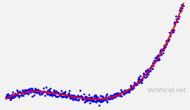
Algoritmo elegido
-Hice pruebas con tres algoritmos distintos:
Regresión Lineal
Regresión Lineal Múltiple
Regresión Polinomial
-Algoritmo elegido: Regresión Polinomial

Slide 13
Métricas de desempeño
1ra COMPARACIÓN con objetivo llegar a 0:
LINEAL: MAE 0.1546 R2 0.03101 RMSE 0.1761
MÚLTIPLE: MAE 0.0118 R2 0.0005 RMSE 0.0214
2da COMPARACIÓN con objetivo llegar a 1:
LINEAL según score: 0.9694
POLINÓMICA según score: 0.9933

Slide 14
Iteraciones de Optimización
-Realicé varias iteraciones del modelo de regresión polinómica elegido para verificar que no hubiera generado OVERFITTING o sobreoptimización.
-Fuí cambiando el grado del polinomio y graficando su resultado y leyendo sus métricas.
Con grado 2, el score es 0.9808
Con grado 3, el score es 0.9933
Con grado 4, el score es 0.9936
Con grado 5, el score es 0.9941
Con grado 10, el score es 0.9951

Slide 15

Métricas finales modelo optimizado
-El modelo de regresión polinómica de grado 3 es el que mejor fittea el set de datos, sin caer en overfitting.
-Score: 0.9933

Slide 16
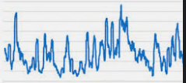

Futuras líneas
-El dataset utilizado ha mostrado, en gráficos, un comportamiento “disciplinado”, yendo siempre por encima de sus promedios móviles exponenciales. Ha sido un período muy favorable para el inversor.
-Me pregunto si tomando otros períodos de tiempo del mismo índice, períodos que muestren mayor volatilidad, el modelo funcionará igual de preciso.
-Planificando futuras líneas de trabajo, sería útil ampliar el dataset incluyendo grandes crisis del mercado.

Slide 17
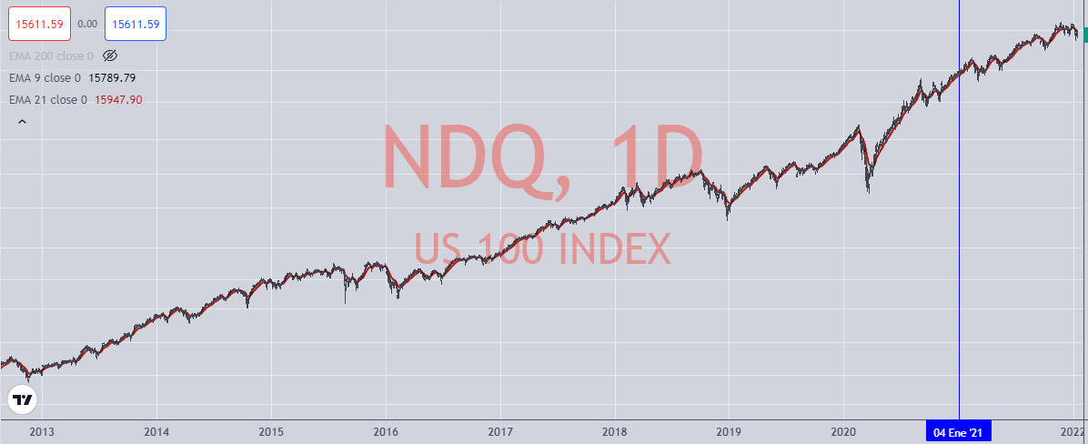
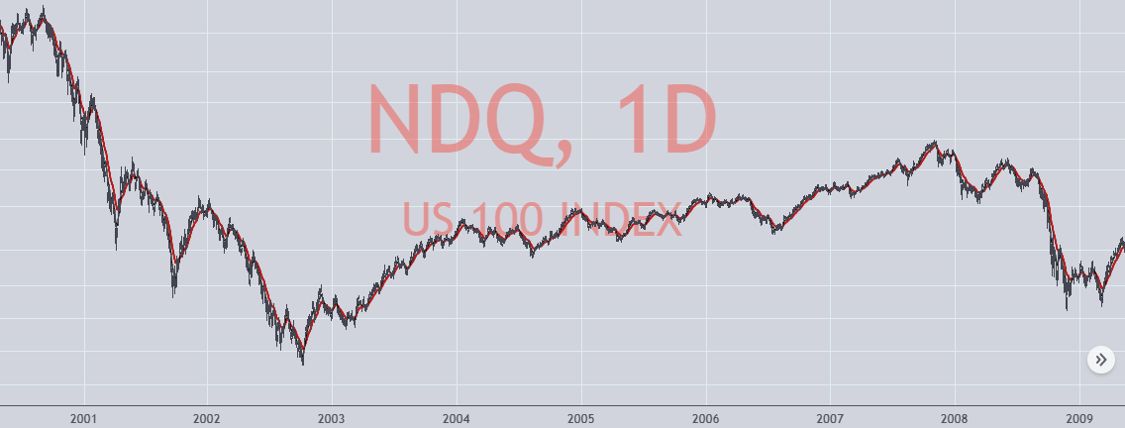
Éste es el dataset con el que se trabajó
Éste es el dataset con el que se podría trabajar a futuro para testear el modelo (es el mismo índice pero en una época anterior al boom de los últimos años)

Slide 18
Conclusiones
-Era previsible que al no ser lineal el comportamiento del índice, la regresión polinomial podía tener mejor fit que la lineal. Esto se confirmó en este trabajo.
-Los peligros que debemos evitar son 2:
1) evitar utilizar datasets que sean muy favorables y, en su lugar, utilizar datasets que incorporen las grandes crisis económicas de décadas previas.
2) evitar el overfitting o sobreoptimización. Con valores de score tan altos, tan fitteados al dataset debemos sospechar de esta posibilidad y “atacar” el modelo para poder ver su comportamiento en situación de stress.
-Fuera de esos peligros, el modelo se ha comportado muy bien y podemos decir que, en el largo plazo, es un muy buen predictor del futuro comportamiento del índice.

Slide 19
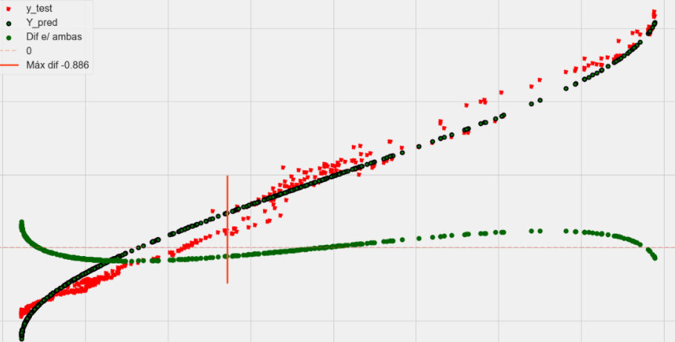
La predicción del modelo se ajusta al índice

